Slide 1

Tema 4: Estadístiques de la població
Grau d’Estadística
Estadística Pública
Laura Calvet
laura.calvet@ub.edu

Slide 2
Guia
Estadístiques de la població
Introducció
Canvis demogràfics: perfil de la població
Canvis en la vida familiar: retrat de les llars i estructures familiars
Comoditats d’una casa: condicions i característiques
Origen dels residents
Canvis de llocs: mobilitat geogràfica
...

Slide 3
1. Introducció
How do people live, work and learn in the EU in the 21st century? What are the most common family and household structures, and how are they changing? What are housing conditions like across the EU Member States? How many of us are migrants from another country? How long have we lived here? How frequently do we move to another region or country? What are the attributes of active aging? And finally, what will the population of the EU be like as we look ahead 60 or more years?

Slide 4
1. Introducció
Canvi demogràfic a la UE
El canvi demogràfic – conjuntament amb les incerteses geopolítiques, la globalització i el canvi climàtic – es reconeix com un dels reptes més importants per a la UE.
Durant les últimes dècades, l’estructura i el perfil ha canviat considerablement degut a:
Taxes de naixement i fertilitat més baixes,
Canvis en els patrons de formació de famílies,
Variacions en els rols d’homes i de dones,
Mobilitat geogràfica més gran,
Nivells més elevats de migració,
Augment de l’esperança de vida.
Conseqüències:
Descens de la dimensió de les llars,
Diferents formes de viure en parella,
Rècord de persones vivint soles.

Slide 5
1. Introducció
Amb una població envellida, la política es centra en la contribució que pot fer la gent gran a l’economia i la societat en general. Una generació activa pot influenciar un rang d'àrees com finances públiques, mercat laboral, salut , etc.
La majoria de governs ja estan dissenyant polítiques per encoratjar a la gent a estar més temps al mercat laboral (relacionat amb lifelong learning, flexicurity, etc.), mentre que introdueixen canvis en els sistemes de pensions (viabilitat).
L’estratègia Europa 2020 posa èmfasis en el fet de que el futur d’Europa dependrà de saber capturar el potencial dels grups de poblacions que creixen més ràpid: la gent gran i els immigrants.

Slide 6
1. Introducció
La Comissió Europea destaca la necessitat d’actuar (davant dels canvis demogràfics):
Donar suport a la recuperació demogràfica facilitant millors condicions per a les famílies i millorant la conciliació de la vida laboral i familiar;
Impulsar l’ocupació – més feina i vides laborals més llargues i de major qualitat;
Millorar la productivitat i l’economia invertint en educació i recerca, rebent i integrant als immigrants a Europa;
Assegurant la viabilitat de les finances públiques per garantir pensions, i serveis socials i de salut adequats.

Slide 7
1. Introducció
Fonts estadístiques
Cens
Proporciona l’oportunitat d’obtenir una fotografia completa i acurada del stock de la població i les vivendes. Aquest també proporciona informació de les principals característiques dels individus, famílies i llars en les quals viuen o, en altres paraules, un conjunt d’informació geogràfica, demogràfica, social i econòmica.
El cens de població i vivendes es sol fer cada 10 anys a Europa, tot i que alguns països ho fan cada 5 o 1 anys.
Permeten obtenir dades desagregades a nivells de municipis.

Slide 8
1. Introducció
Estadístiques de població (demografia, migració i projeccions de població)
Informació de demografia i migració es col·lecciona cada any a instituts nacionals estadístics de 44 països europeus, i es basa principalment en fonts administratives.
Les dades solen fer referència a l’1 de gener de cada any. Es pot obtenir:
Estructura de la població: estadístiques per edat,
Característiques de la població (estadístiques per nivell d’educació obtingut, estat civil, i nacionalitat),
País de naixement,
Canvi en la població (en referència a l’ 1 de gener de l’any anterior: migració, canvi natural),
Densitat de població
Es tenen dades anuals per esdeveniments vitals (naixements i morts). El nombre de naixements vius es presenta d’acord a les característiques de la dona (edat, nivell educatiu, estat civil, nacionalitat, país de naixement) i del nen (gènere, ordre de naixement). Es calculen taxes de fertilitat i edat a la qual es té el primer fill. L’Eurostat també recull dades de matrimonis i divorcis, i fills fora del matrimoni.

Slide 9
1. Introducció
L’esperança de vida és un indicador clau utilitzat per analitzar i comparar patrons de mortalitat. Dades en el nombre de morts estan disponibles per característiques dels morts (nacionalitat, país de naixement o residència).
La migració és un dels dos components bàsics que expliquen el canvi demogràfic en la UE (l’altra és el canvi natural). Es disposa de dades del nombre d’estrangers residint a cadascun dels Estats Membres de la UE (per nacionalitat i país de naixement), i del moviment d’immigrants i emigrants de cada Estat Membre per any.
Utilitzant estadístiques de població, esdeveniments vitals i evolució de la migració, l’Eurostat produeix projeccions de població cada 3 anys.

Slide 10
1. Introducció
Estadístiques d’ingressos i condicions de vida
Es tenen dades de la distribució d’ingressos i exclusió social. Aquestes estadístiques es basen en un marc que defineix una llista de variables primàries (anuals) i secundàries (cada 4 anys o més), amb microdades per ingressos, pobresa, inclusió/exclusió social, llar, educació, situació laboral i salut.
Estadístiques sobre el mercat laboral
Mostren la participació d’individus, llars i empreses en el mercat laboral. Cobreixen aspectes estructurals i a curt termini, tant per la via de l’oferta com la de la demanda.

Slide 11
1. Introducció
Estadístiques de salut
Mesuren aspectes objectius i subjectius de la salut de la població. Cobreixen diferent tipus de temes que afecten en el dia a dia, incloent indicadors del funcionament dels sistemes de salut públics, prevalences i ratis d’incidència per un conjunt de malalties, i dades de mortalitat per causa. Prevalença és el nombre real de persones que pateixen una malaltia; es representa com un rati en relació a la població total en risc. La incidència és el rati de nous malalts (o nous diagnosticats) per una malaltia particular.
Anys de vida saludable (healthy life years) és el nombre d’anys que una persona pot esperar continuar vivint en una condició saludable (sense limitacions en el funcionament ni discapacitats). Aquest indicador es calcula de manera separada per homes i dones, al naixement i a l’edat de 65 anys.

Slide 12
1. Introducció
Estadístiques de la societat de la informació
Segueixen l’ús de les tecnologies d’informació i comunicació, algunes de les principals impulsores dels canvis econòmics i socials dels últims anys. Per exemple, es tenen dades de l’ús d’Internet per la gent gran. També es mostren estadístiques per un rang d’activitats online (online banking o l’ús de xarxes socials).
Estadístiques de turisme
Segueixen una metodologia harmonitzada establerta. La majoria de dades s’obtenen via enquestes.
El turisme cobreix les activitats de visitants fent un viatge a una destinació fora del seu ambient habitual, per menys d’1 any i per qualsevol propòsit, incloent negocis, oci o altres propòsits.
Classificació: domestic tourism, inbound tourism i outbound tourism.

Slide 13
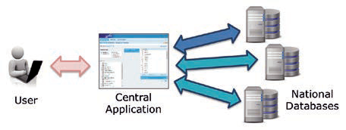
1. Introducció
El cens HUB
És una eina que permet accedir de manera fàcil i flexible a les dades del cens del 2011 dels països de la UE i la AELC (EFTA). És una manera moderna de disseminar dades, oferint a l’usuari la possibilitat no només d’accedir a taules predefinides sinó de poder especificar les seves pròpies tabulacions creuades (cross-tabulations).

Slide 14
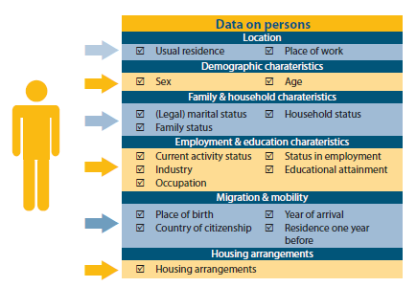
1. Introducció

Slide 15
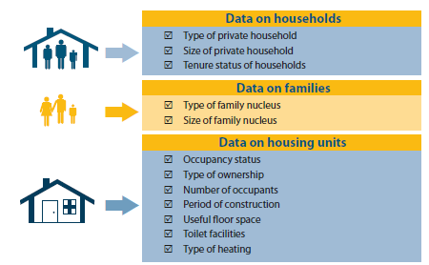
1. Introducció

Slide 16
2. Perfils de la població
- Nivell mundial
Segons les Nacions Unides, el nombre d’habitants ha crescut de 2.5 mil milions al 1950 a 7 mil al 2011. Es projecta que al 2060 arribarem als 10 mil. La major part del creixement es durà a terme en els països més pobres.
- UE
S’expandeix a un ritme decreixent. Aquest patró s’observa en la majoria d’economies desenvolupades. Tanmateix, apart del Japó, és la regió que envelleix més ràpid.
Al 2014 la UE-28 tenia 506.8 milions, el que representa un 7% del total. 5 dècades abans, el pes era aproximadament el doble.
S’espera que la tendència continuï, de manera que en els propers 30-40 anys el nombre d’habitants de la UE-28 s’estabilitzi i comenci a disminuir.
El nombre d’habitants als països membres és molt variable des de 80.7 milions a Alemanya a 0.4 a Malta (dades 2014). Alemanya, França, el Regne Unit i Itàlia representen el 54% de la població a EU-28.

Slide 17
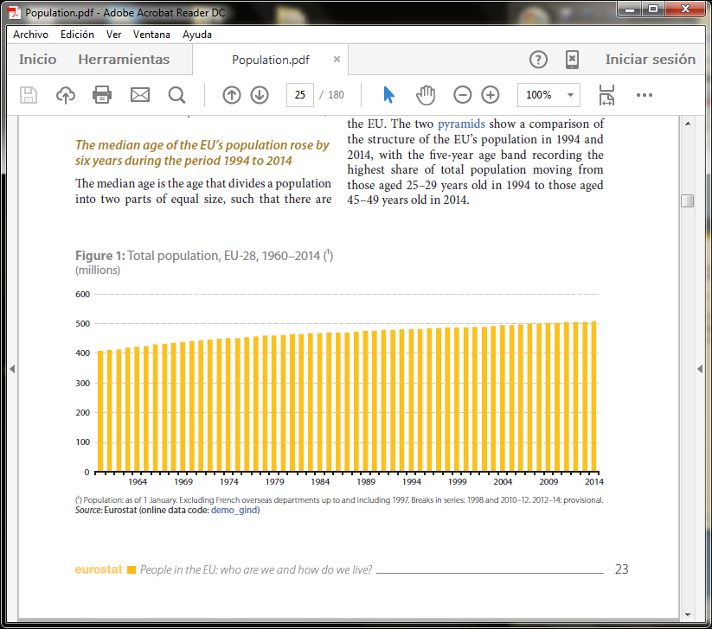
2. Perfils de la població
Ritme
Durant el període de 1960 a 2014, es va registrar un creixement continu a la UE-28, però la taxa de creixement va disminuir a les dècades dels 1960s, 1070s i principis dels 1980s, passant de 1.02% (1962) a 0.21% (1983). Al 2011 la taxa va ser de -0.1%.

Slide 18
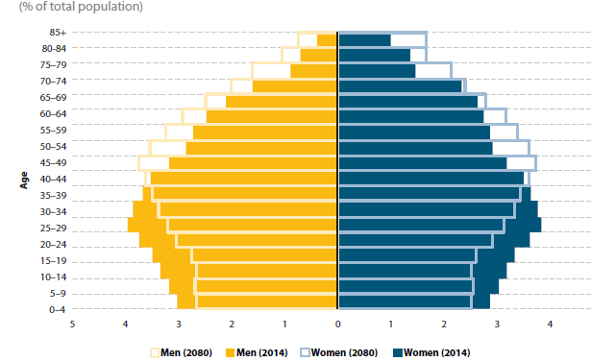
2. Perfils de la població
Mediana EU-28
1994 → 36.2 anys
2014 → 42.2 anys
La mediana ha augmentat a tots els països.
Alemanya (max) : 45.6
Irlanda (min): 36.1
Menys gent jove i
més gent gran:

Slide 19
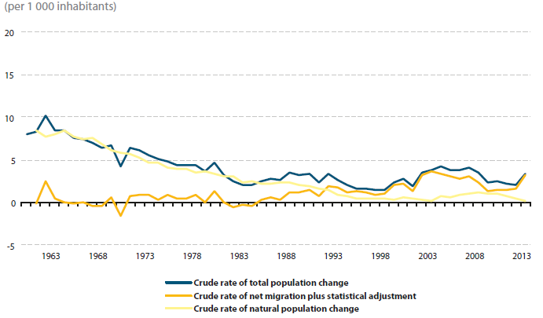
2. Perfils de la població
Canvis en la població a la UE
Factors:
Diferència entre nombre de naixements i de morts (canvi natural)
Diferència entre immigrants i emigrants (migració neta)

Slide 20
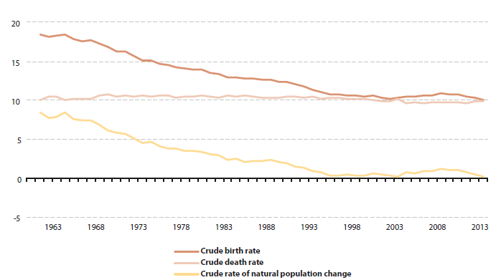
2. Perfils de la població

Slide 21
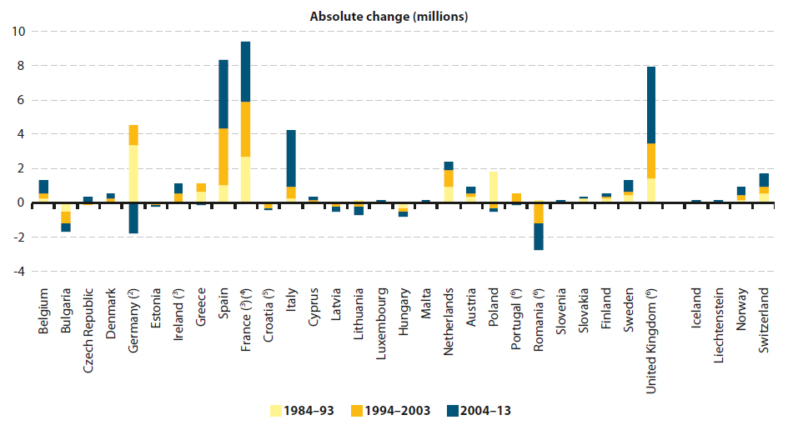
2. Perfils de la població

Slide 22
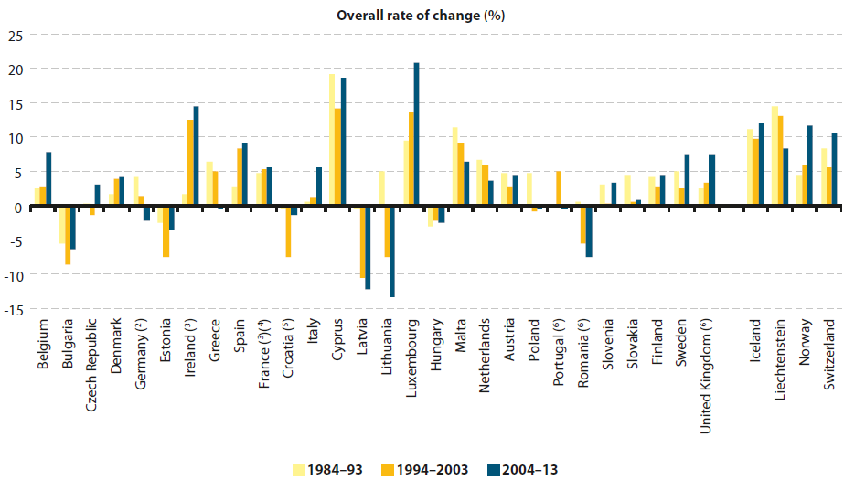
2. Perfils de la població

Slide 23
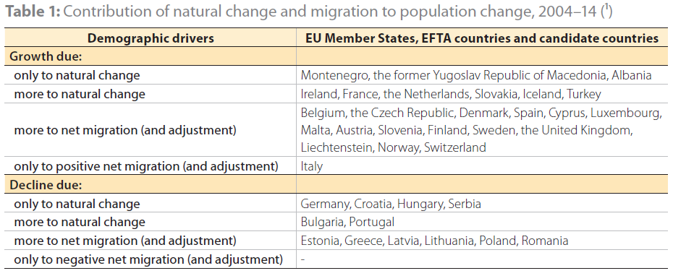
2. Perfils de la població

Slide 24
2. Perfils de la població
Naixements
Reducció gradual del nombre de naixements:
Dones/parelles decidint tenir menys nens, i
Dones/parelles posposant el moment (educació, vida laboral, etc.).
Famílies petites: 1 o 2 nens
El nombre total de naixements inclou els nascuts vius i les morts fetals (fetus mort extret o expulsat de la mare normalment després d’unes 24 o 28 setmanes de gestació | vs. avortament).
La taxa bruta de natalitat és el nombre de nascuts vius durant un any dividit per la mitjana de la població en aquell any, expressat per 1000 habitants. És important perquè aporta informació sobre el nivell de fertilitat i l’estructura per edats d’una població.
El nombre de naixements vius va arribar a un màxim al 1964 amb 7.4 milions (EU-28) (18.5/1000), i després va començar a disminuir fins arribar a 5 al 2002. Hi va haver un periode breu (2003-2008) en el qual el nombre de naixements va augmentar de nou, tornant als 5.5 milions. Però la crisi econòmica i financera va fer disminuir el nombre de naixements, al 2013 eren 5.1 (10/10000).

Slide 25
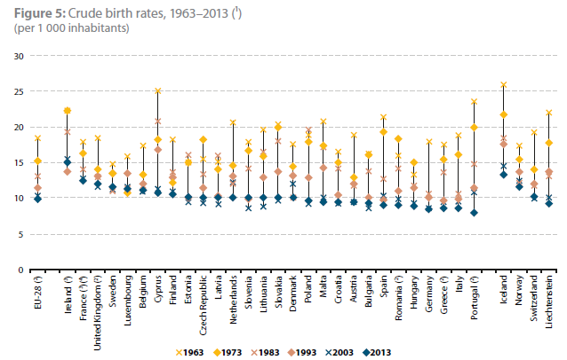
2. Perfils de la població

Slide 26
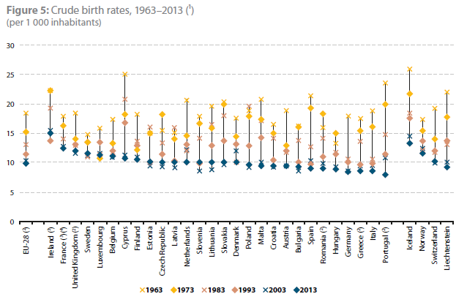
2. Perfils de la població
2013
82.6% dels nascuts vius eren el 1er o 2n fill
11.8% 3er; 5.6% 4rt o +

Slide 27
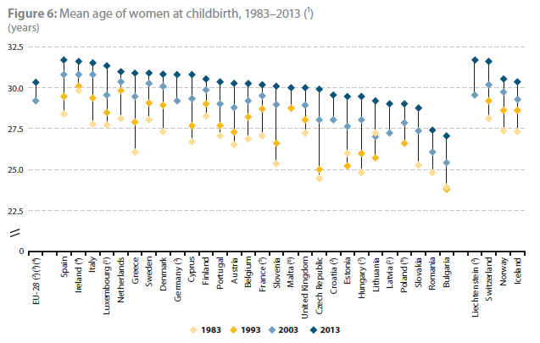
2. Perfils de la població

Slide 28
2. Perfils de la població
La taxa de fertilitat total és la mitjana de nombre de fills nascuts vius que tindrà una dona durant la seva vida.
Demògrafs suggereixen que una taxa de fertilitat del 2.1 és necessari en economies desenvolupades per mantindre la població constant (en absència d’emigrants/immigrants), es coneix amb el nom de taxa de reemplaçament natural.
EU-28 al 2013: 1.55 fills per dona.

Slide 29
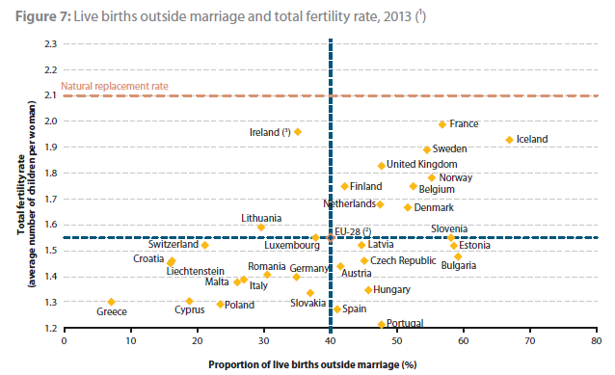
2. Perfils de la població
Els països amb taxes de fertilitat més elevades tendeixen a tenir taxes de naixements fora del matrimoni més elevades. Aquest patró es pot explicar, en part, per un canvi de mentalitat que flexibilitza les normes familiars i impulsa la igualtat de gènere, i l’ equilibri de polítiques públiques entre donar suport als nens i impulsar els valors familiars tradicionals, i l’efecte dels valors familiars i religiosos en el dia a dia.

Slide 30
2. Perfils de la població
Migracions
Històricament: migracions religioses, creació d’imperis, colonialisme, esclavatge, ....
Modernes: cerca de feina, millorar qualitat de vida (migració econòmica) i esca`par de conflictes i opressió (asil).
La immigració és un dels temes més polèmics de la UE: no tots els països aconsegueixen integrar als immigrants.
La migració neta (nombre d’immigrants menys nombre d’emigrants) va augmentar ràpidament al començament de la dècada dels 1990s i ha sigut el principal motor del creixement de la població de la UE des de llavors.
3 tipus de nivells de fluxos: inter-regional migration (al mateix país), intra-EU migration (entre països de la UE) i extra-EU migration (entre un país de la UE i un de fora).
Exemples de patrons migratoris recents: emigració de països quan s'incorporen a la UE (2004 i en 2007) i emigrants dels països més afectats per la crisi financera i econòmica.

Slide 31
2. Perfils de la població
La immigració de països no-membres se sol restringir (quotes) o employer-driven (quan els immigrants necessiten una oferta de feina abans de poder accedir).
La immigració internacional té el potencial d’incrementar la producció econòmica, cobrint vacants que requereixen certs perfils on hi ha escassetat de mà d’obra qualificada.
En alguns països destaca la migració internacional no econòmica, centrada en la reunificació familiar, o per raons educatives o humanitàries.
Els emigrants tendeixen a deixar països on hi ha nivells de qualitat de vida baixos, o regions perifèriques/rurals amb poques oportunitats de trobar feina per buscar feina a zones urbanes.
Els emigrants tendeixen a ser joves (per tant disminueixen la edat mitjana del país de destí, incrementen la proporció de població en edat de treballar i augmenten les taxes de fertilitat.

Slide 32
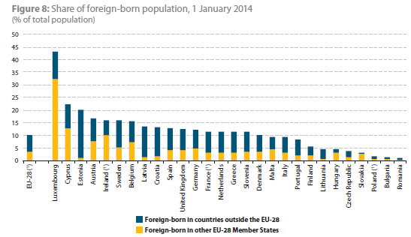
2. Perfils de la població
Quan parlem de poblacions foranes, hem de distingir entre persones nascudes en un altre país i aquells ciutadans estrangers. Com la nacionalitat pot canviar en el temps, és útil analitzar aquesta informació per país de naixement.

Slide 33
2. Perfils de la població
En termes absoluts, el nombre més elevat de persones nascudes en un altre país vivint en un de la UE al 2014 es va trobar a Alemanya (9.8 milions), Regne Unit (8.0), França (7.7) i Espanya (6.0).
Les persones nascudes a l’estranger vivint a algun país de la UE-28 va ser 10.2% del total de població (2014), 6.6% eren de fora de la UE-28 i 3.5% eren de dins.
En el 2013, hi havia 1.7 milions d’immigrants a la UE de països de fora i 1,7 d’altres països de la UE. Per tant, uns 3.4 van immigrar a un dels Estats Membres. Per altra banda, 2.8 van emigrar.
Els països que tenen una proporció d’habitants que han nascut a un altre país, normalment són els mateixos que reben una elevada proporció de persones de l'estranger.

Slide 34
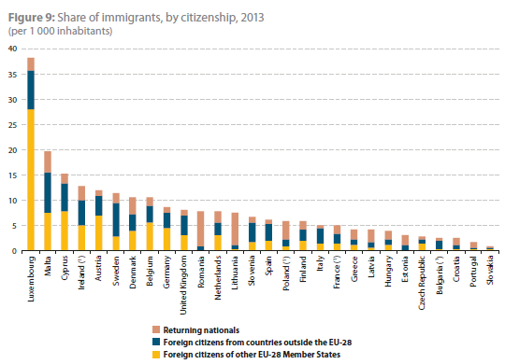
2. Perfils de la població

Slide 35
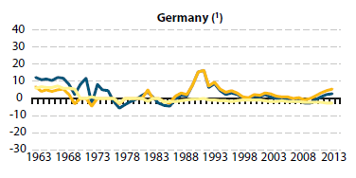
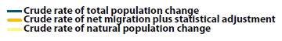
2. Perfils de la població
Patrons interessants
Fall of the Berlin Wall and reunification (end of the 1980s/start of the 1990s)

Slide 36
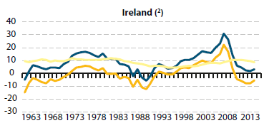
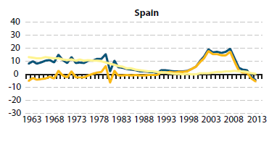
2. Perfils de la població
End of the housing bubble and the onset of financial and economic crises (2007-08)

Slide 37
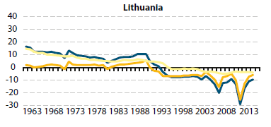
2. Perfils de la població
Accession of Lithuania to the EU in 2004

Slide 38
2. Perfils de la població
Població envellint
La gent gran representa un $ més gran de la població total. Aquest grup és cada cop més heterogeni, mostrant un important rang d’estils de vida, i capacitats físiques i mentals.
Molta gent viu sola amb o sense suport familiar, mentre que altres estan en centres.
Les estadístiques relacionades són molt importants. Exemples: analitzar els efectes de l’envelliment en el sosteniment de les finances públiques i el sistema de pensions; també en relació a un envelliment actiu, proporcionant més oportunitats a la gent gran de continuar treballant, fent voluntariat, participant i contribuint a la societat, amb l’objectiu doble d’incrementar la riquesa del país i la qualitat de vida de les persones.
La taxa bruta de mortalitat de la EU 28, la qual mesura el nombre de morts per 1000 persones, va ser de 9.9 en el 2013.
L’indicador de mortalitat més utilitzat és l’esperança de vida a l’hora de néixer. També es calcula l’esperança als 65. L’augment de l’esperança de vida és producte del desenvolupament econòmic, estils de vida més saludables i avanços en medicina.

Slide 39
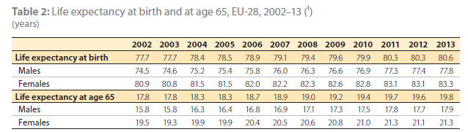
2. Perfils de la població
En les últimes cinc dècades l’esperança de vida ha augmentat 10 anys tant per homes com per dones, i s’espera que aquesta tendència continuï, fent augmentar la proporció de persones molts grans (de 85 o més anys).
Extrems (2013): Lituània (68.5) i Itàlia (80.3)
- dones : Bulgària (78.6) i Espanya (86.1)

Slide 40
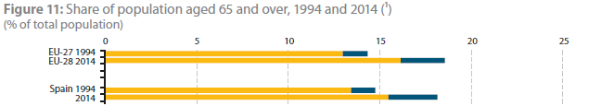
2. Perfils de la població
Les taxes de dependència es basen en comparacions dels grups de la població econòmicament inactives (nens i grans) amb els que estan en edat de treballar (65 o més). S’expressen en %. S’utilitzen per analitzar pressions que recauen en els grups ‘productius’. Taxes elevades revelen més dificultats d’aquests grups per aportar diners per cobrir la despesa en educació, salut, pensions, etc (serveis principalment utilitzats per nens i grans).
Aquesta definició ignora el fet de que les persones de 65 i més no són necessariament dependents. Una proporció creixent continuen econòmicament actius. Per altra banda, hi ha molta gent entre 15 i 64 anys que no són inactius: gent que estudia més anys, d’altres que es pre-jubilen, malalts, discapacitats, per cuidar a altres, etc (o per voluntat pròpia!).

Slide 41
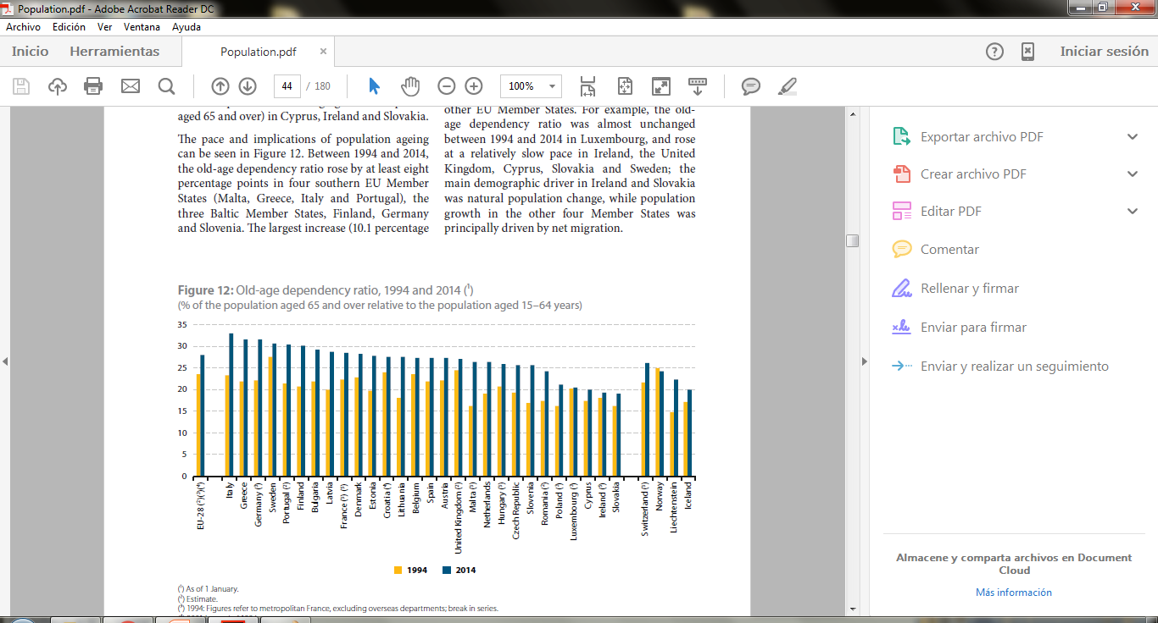
2. Perfils de la població
Comissió europea:
‘... raising employment levels... is arguably the most effective strategy with which countries can prepare for population ageing’
Predicció: l’esperança de vida seguirà creixent en els propers 30-40 anys (com a resultat, la taxa de dependència també ho farà).

Slide 42
3. Retrat de les llars i estructures familiars
La dimensió de les llars ha disminuït en les últimes dècades.
Factors:
+ gent vivint sola,
+ gent gran sola,
disminució de les taxes de fertilitat,
augment de les taxes de divorcis,
canvi s en les estructures de les llars, de famílies grans vivint sota el mateix sostre a llars formades per nuclis familiars, famílies monoparentals, o d’una sola persona.
En el context dels cens de població i llars, una vivenda privada inclou persones vivint soles o grups de persones, no necessàriament amb una relació familiar, en el mateix lloc (no compten les institucions). En l’enquesta d’ingressos i condicions de vida de la UE (EU-SILC), una vivenda privada és defineix com una persona o un grup que viuen juntes en el mateix lloc privat i comparteixen despeses.
Institucions públiques: estudiants o gent gran en una residència, hospitals, casernes militars, presons o institucions religioses.

Slide 43
3. Retrat de les llars i estructures familiars
Les famílies i altres grups de persones poden compartir els seus ingressos, tots o parts. Es pot dividir la gent en inquilins i arrendataris (boarders and lodgers): els primers prenen àpats a la llar i poden utilitzar totes les instal·lacions, es consideren membres de la mateixa llar. Els altres lloguen part de la vivenda pel seu ús exclusiu i pertanyen a una llar diferent.
Dimensions:
98.7% de la població viu en llars privades (EU-28, 2011)
1.3% en llars institucionals o en el carrer.

Slide 44
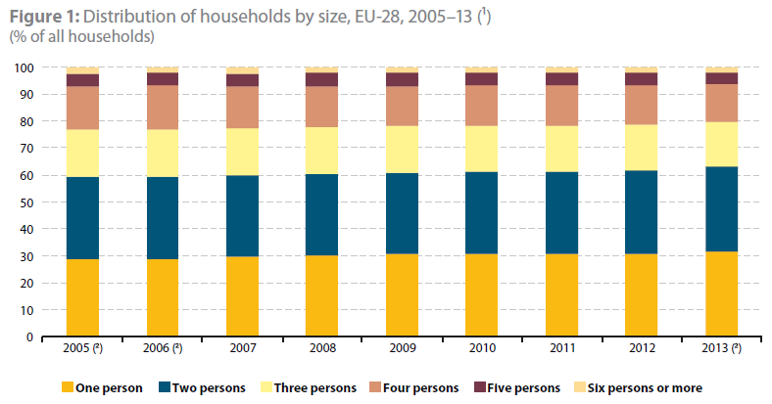
3. Retrat de les llars i estructures familiars
Mitjana: 2.4 persones/llar
Creixement anual del nombre de llars (1.2%).

Slide 45
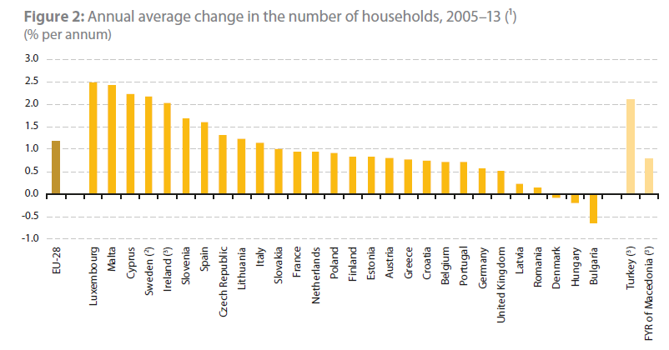
3. Retrat de les llars i estructures familiars

Slide 46
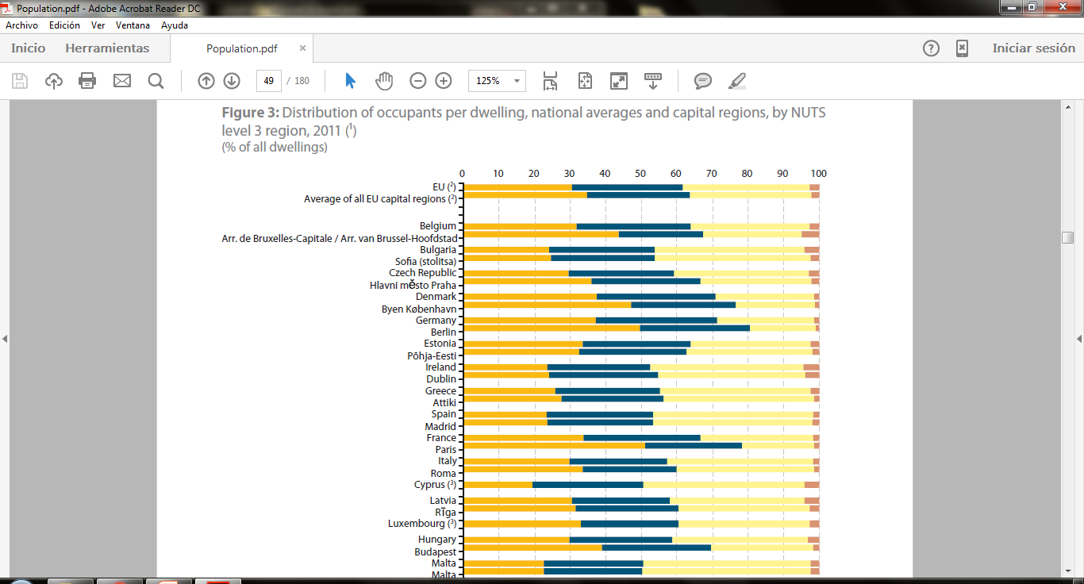
3. Retrat de les llars i estructures familiars

Slide 47
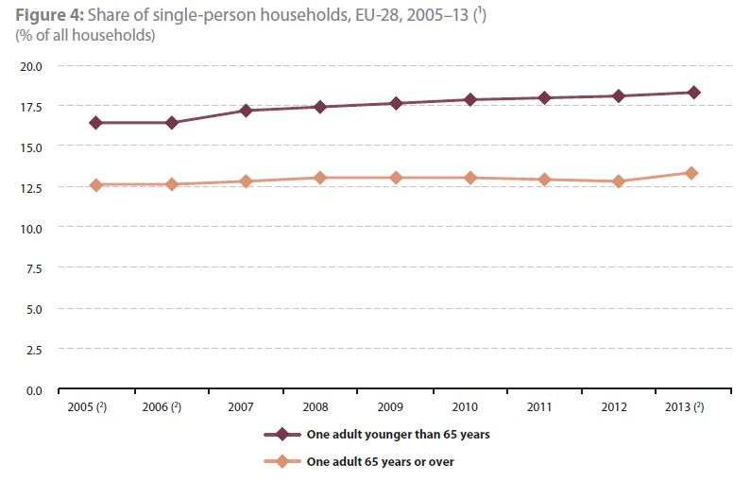
3. Retrat de les llars i estructures familiars
Llars amb una persona
31.7% (2013, EU-28).
Màxim: Oslo (52.9%, 2011).

Slide 48
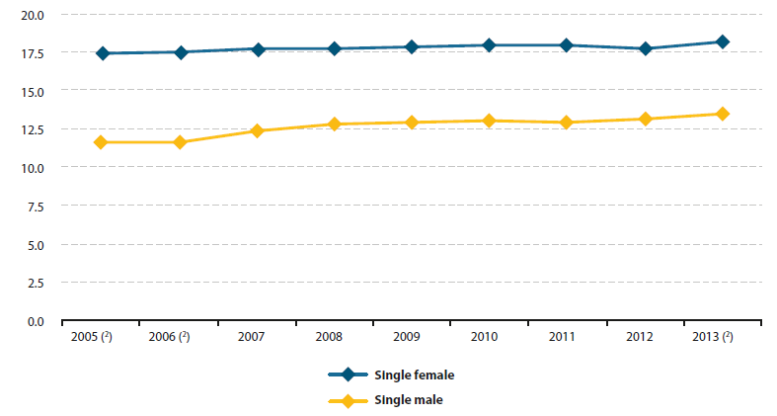
3. Retrat de les llars i estructures familiars
Màxims (40% aprox.): Dinamarca, Noruega, Alemanya.
Mínims (20% aprox.): Portugal, Xipre.

Slide 49
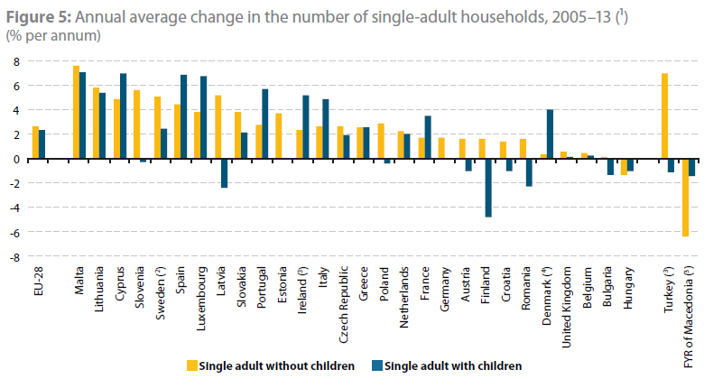
3. Retrat de les llars i estructures familiars

Slide 50
3. Retrat de les llars i estructures familiars
Diferències entre gèneres
Hi ha més dones que visquin soles que no pas homes (18.2 i 13.5 %).
Raons: viuen més anys, més joves decideixen independitzar-se abans.
Joves (18-24 anys) vivint amb els pares (2013, EU-28): 84.6% dels homes i 74.0% de les dones.
Gent gran
Persones soles de 65 o més representen el 13.4% de les llars privades (2013, EU-28), i 4 de cada llars on viu una sola persona. Extrems: Romania (18.6%) i Xipre (7.4%).
Diferències regionals
Les ciutats capital i les àrees metropolitanes tenen les proporcions més elevades de gent vivint soles. Les proporcions més baixes es troben a àrees rurals.

Slide 51
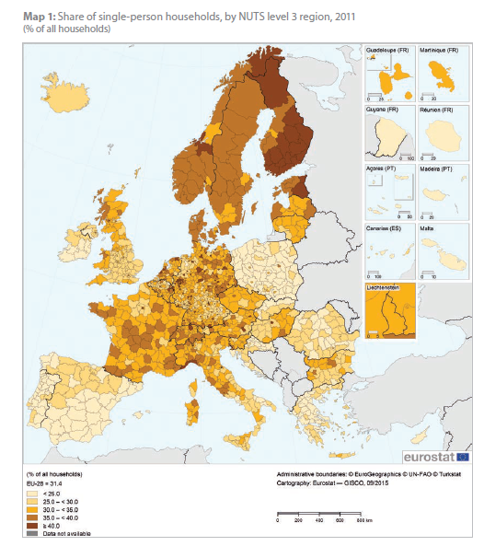
3. Retrat de les llars i estructures familiars

Slide 52
3. Retrat de les llars i estructures familiars
Tipus de llars
Llars amb una família: parella casada o que conviu (amb/sense fills), o pare o mare amb fills.
Llars amb dues o més famílies: principalment a regions de Polònia o Eslovàquia.
Llars amb moltes persones (no relacionades): principalment a àrees urbanes del Regne Unit.

Slide 53
3. Retrat de les llars i estructures familiars
Famílies
Canvis considerables en la composició de les llars.
L’edat mitjana a la que les persones es casen ha augmentat. També ho ha fet la proporció de persones joves que inicien la seva vida adulta vivint soles o compartint pis, més que no pas deixen la llar familiar quan estan preparats per casar-se.
Matrimonis
Hi ha 2.1 milions de matrimonis (2011), mentre que abans (1064) era 3.4.
La taxa bruta de matrimonis (és a dir nre. de celebracions en un any/població total) ha passat de 7.9 a 4.2.
L’increment del nombre de persones que posposen el matrimoni fins els 30 es deu a: a) adults considerant el viure junts com una prova abans del matrimoni, b) d’altres es casen quan decideixen començar una família.
Mitjana per homes, extrems (2012): Polònia (28.7) i Suècia (35.9).
Mitjana per dones, màxim: 33.3 (Suècia).
La mitjana de les diferencies d’edat entre gèneres era de 2-4 anys.

Slide 54
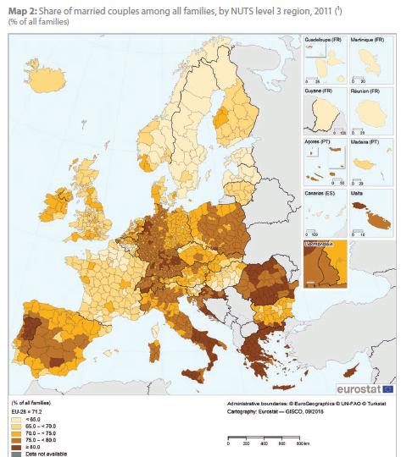
3. Retrat de les llars i estructures familiars
El 71.2% de les famílies en la EU-28 (2011) es composaven de parelles casades.

Slide 55
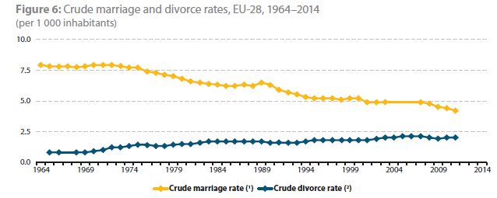
3. Retrat de les llars i estructures familiars
Divorcis: el divorci ha estat legal en els 28 països de la UE des de 2011 (Malta). Les taxes són baixes en aquells països fortament adherits a valors religiosos (catòlics i ortodoxos) i tradicionals.

Slide 56
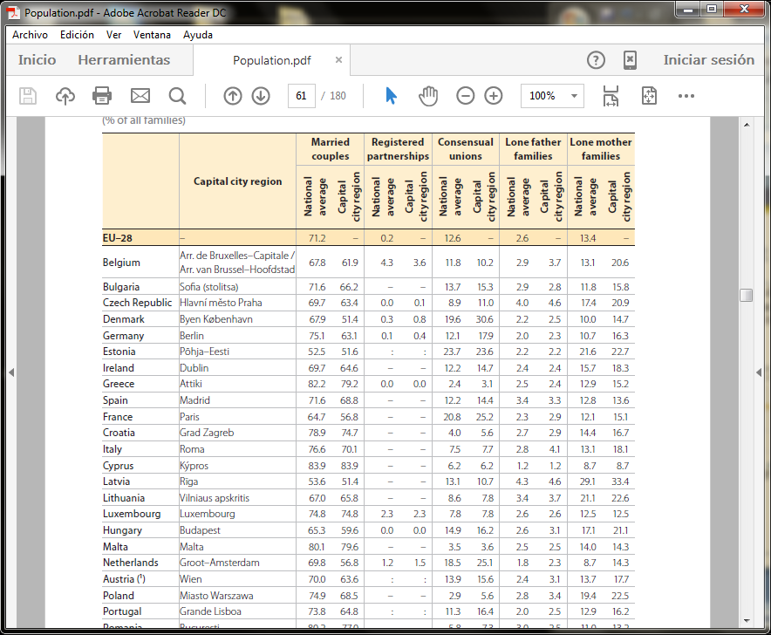
3. Retrat de les llars i estructures familiars
Les capitals de cada país tenen una proporció de mares solteres superior a la mitjana nacional.
També aquestes es caracteritzen per una proporció més elevades de parelles del mateix gènere. Només 11 dels 28 països reconeixen el matrimoni de persones del mateix gènere.

Slide 57
3. Retrat de les llars i estructures familiars
Nens
Encara que la proporció de nens nascuts fora del matrimoni augmenta de manera continua, el matrimoni segueix sent la forma més comuna d’unitat familiar per criar nens. 55.8% de les parelles casades (EU-28, 2011) tenien nens que vivien a casa (independentment de l’edat), des de 46.5 a Finlàndia fins al 74.4% a Eslovènia.
Un 46.4% de les parelles en unió consensual tenia fills a casa.

Slide 58
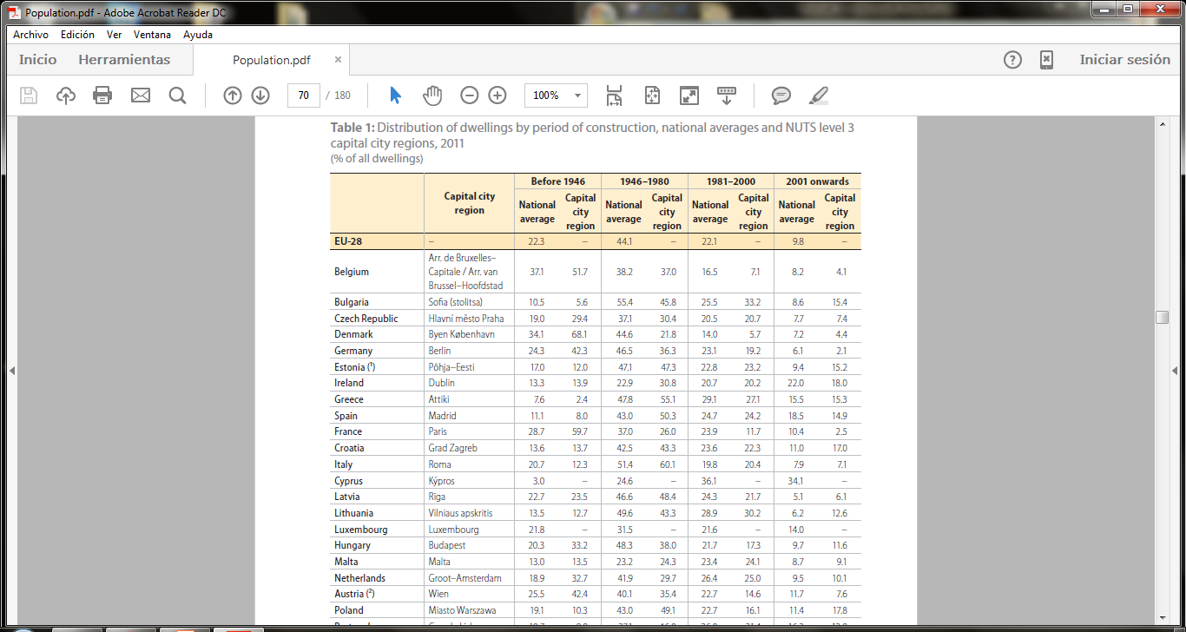
4. Condicions i característiques de les cases
Molta gent passa a casa seva una part important del seu temps. Comprar-ne una sol ser la compra més cara que un fa a la seva vida. Les cases duran molt temps i requereixen una inversió financera i material llarga per construir i mantindre. Molts propietaris tenen gran part de la seva riquesa en maons.
Des d’una perspectiva macroeconòmica , fluctuacions econòmiques en el mercat immobiliari ha tingut en el passat conseqüències importants. Canvis demogràfics influeixen en aquest mercat.
Edat dels habitatges
Més de la meitat dels habitatges de Bulgària, Itàlia, Romania i Eslovàquia es van construir durant el període de 1946 a 1980.
Després del 2000, hi va haver una expansió ràpida en el nombre d’habitatges a Irlanda, Grècia, Espanya, Polònia i Portugal.

Slide 59
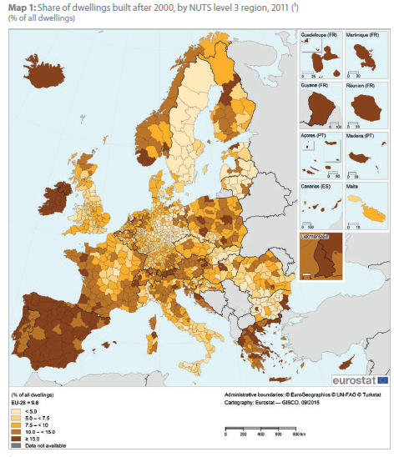
4. Condicions i característiques de les cases

Slide 60
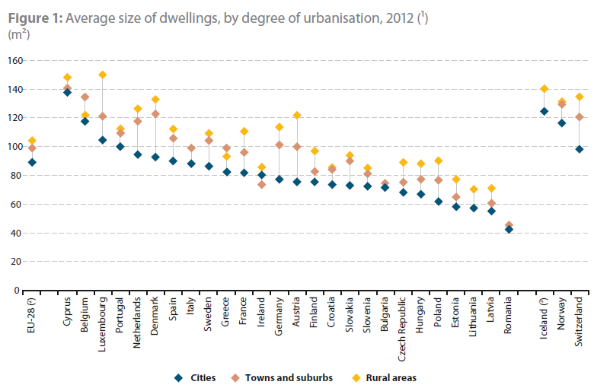
4. Condicions i característiques de les cases
Dimensió
França i Estats Units: gran proporció de persones vivint en cases familiars.
Alemanya i Itàlia: viuen en pisos.
Els habitatges a zones rurals són de 103.8 m2 de mitjana (2012, EU-28), 5 més que a pobles i zones perifèriques, i 14.3 més que a les ciutats.

Slide 61
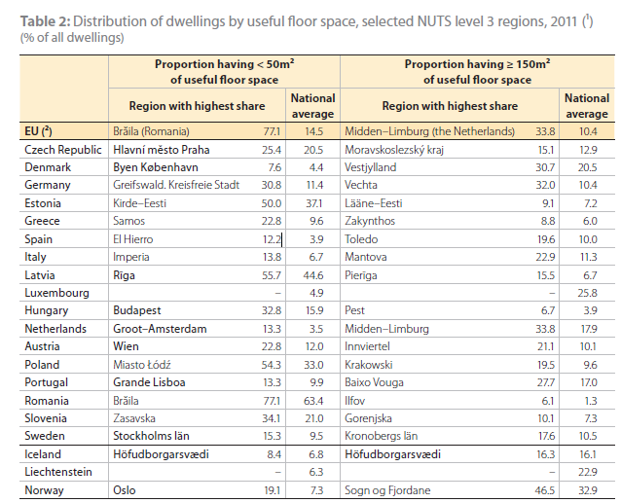
4. Condicions i característiques de les cases

Slide 62
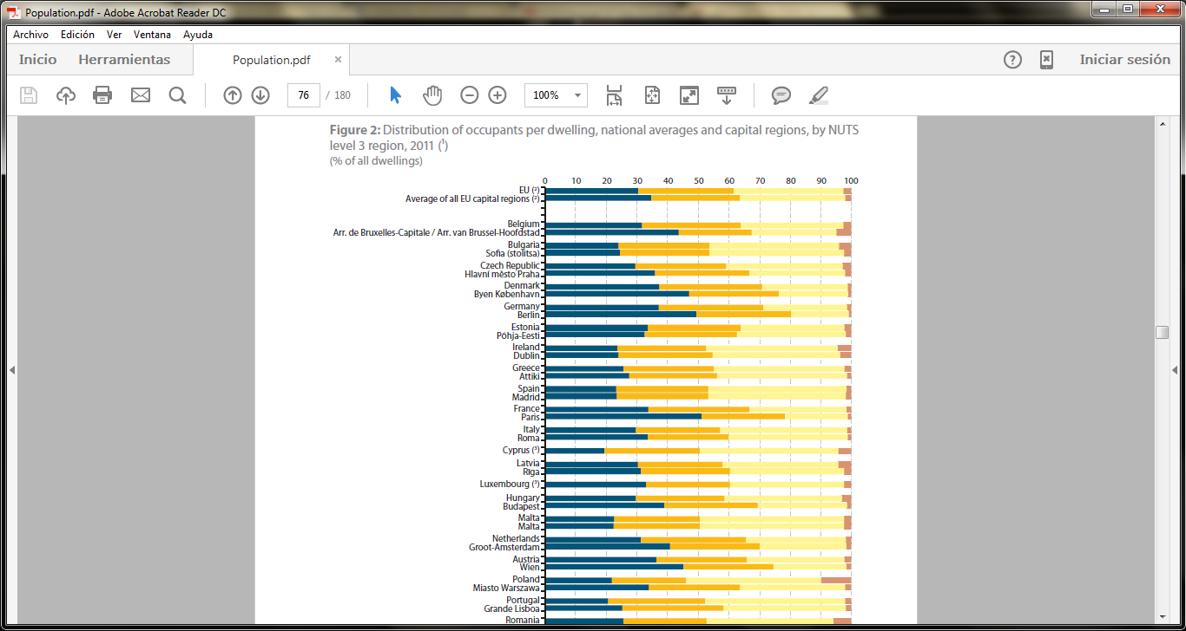
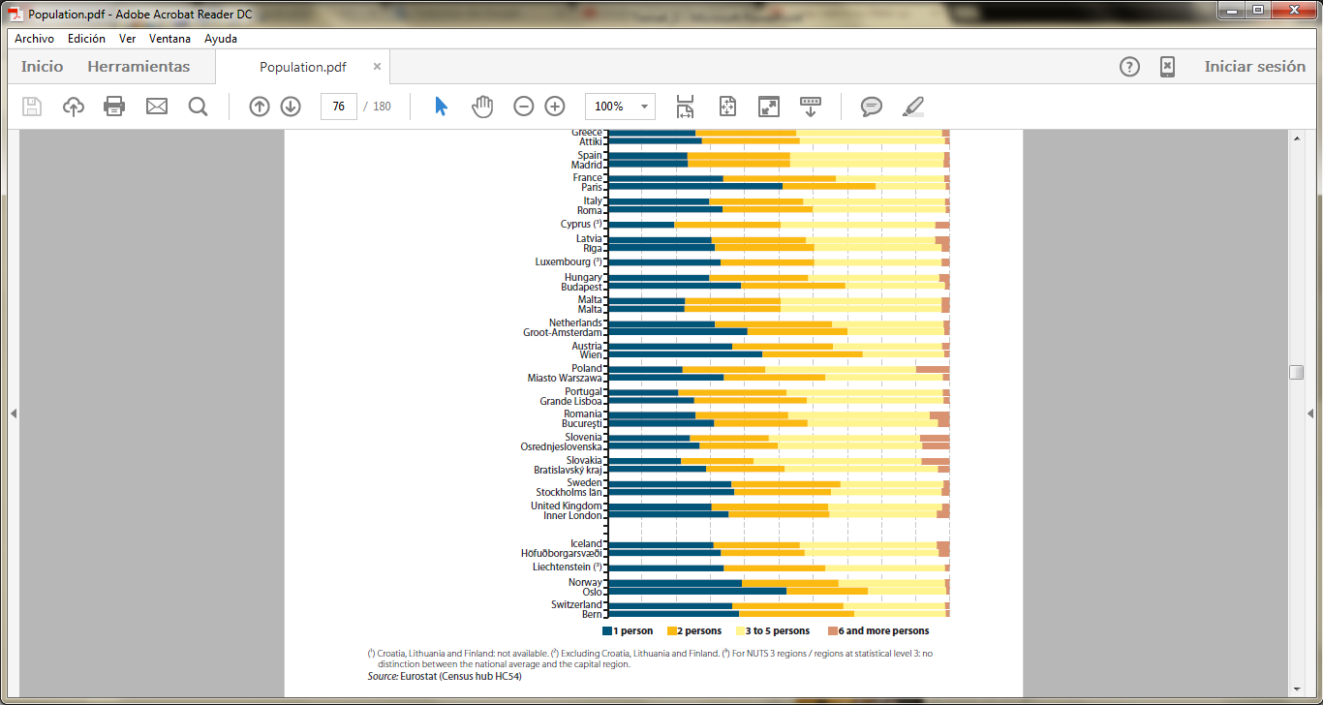
4. Condicions i característiques de les cases

Slide 63
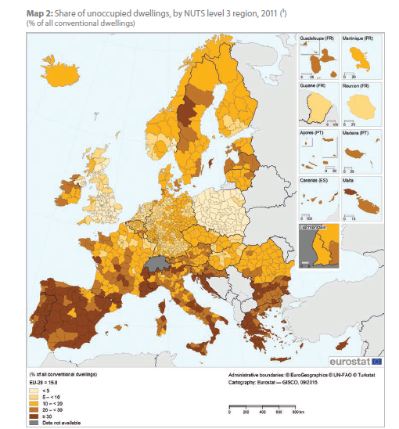
4. Condicions i característiques de les cases

Slide 64
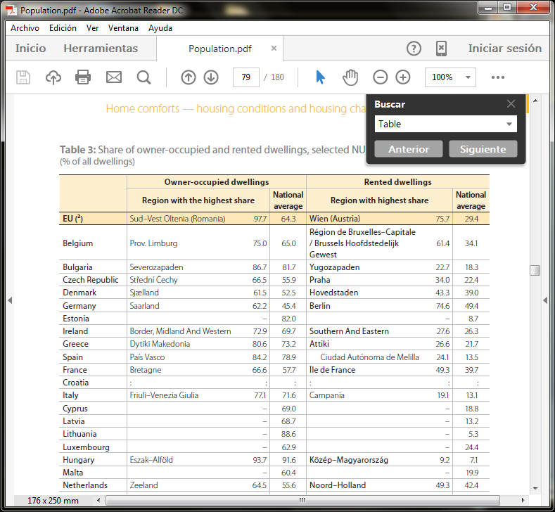
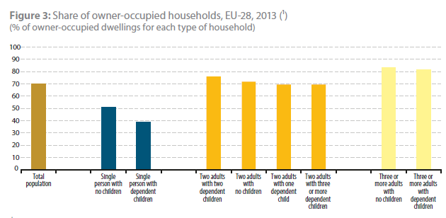
4. Condicions i característiques de les cases
Propietaris dels habitatges
70% dels habitatges són ocupats pels seus propietaris, 30 % per inquilins.
El 42.8% dels primers no tenien cap hipoteca o préstec similar.

Slide 65
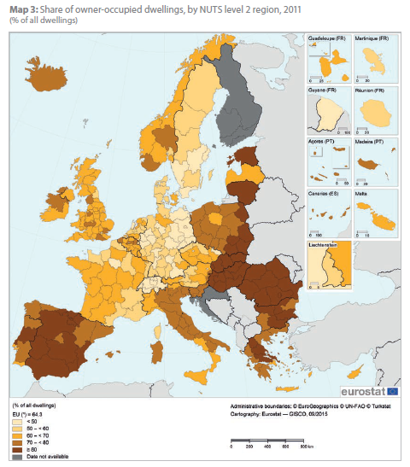
4. Condicions i característiques de les cases

Slide 66
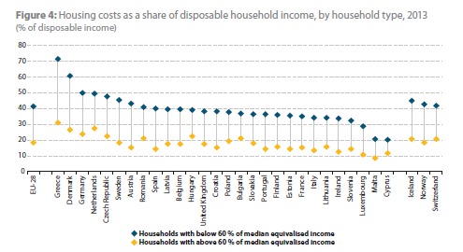
4. Condicions i característiques de les cases
Costos i privació

Slide 67
4. Condicions i característiques de les cases
En aquest context, privació (housing deprivation) és un indicador de pobresa que indica la proporció de la població vivint en habitatges amb sostres amb goteres, sense banyera/dutxa, sense lavabo a l’interior, o molt foscos.
Els habitatges abarrotats són aquells que no tenen un nombre mínim d’habitacions: una per parella, una per persona de 18 o més anys, una per persona del mateix gènere entre 12 i 17, una per persona entre 12 i 17 no inclosa en el cas anterior, una per parell de nens de menys de 12.
La privació severa es calcula com el percentatge de la població que viu en habitatges abarrotats.

Slide 68
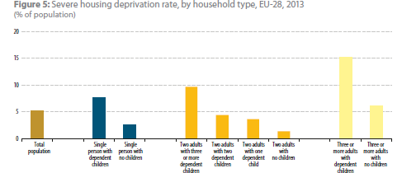
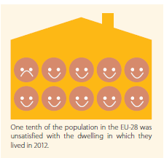
4. Condicions i característiques de les cases
Insatisfacció

Slide 69
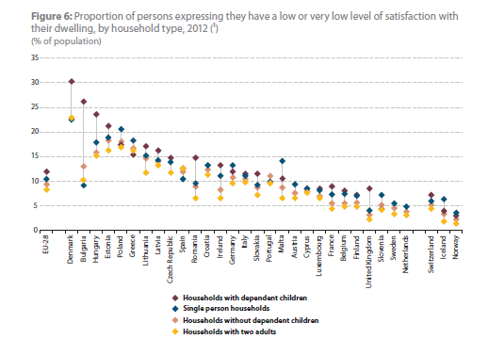
4. Condicions i característiques de les cases

Slide 70
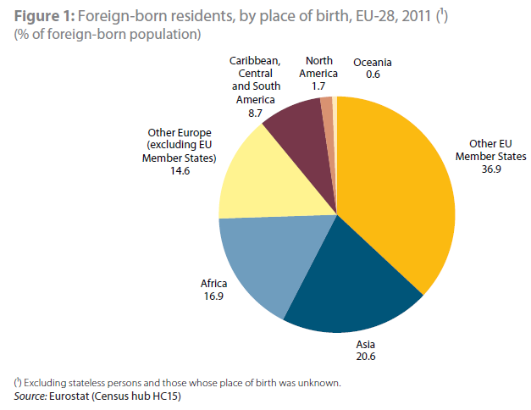
5. Origen dels residents
La diversitat cultural té el potencial de contribuir al creixement econòmic, creació de llocs de treballs, innovació i competitivitat. La llibertat de moviment per la Unió Europea permet als residents expandir els seus horitzons i augmentar les seves interaccions socials i culturals.
La UE promou el diàleg intercultural, l’intercanvi d’opinions entre cultures, i la diversitat en la societat europea, incloent diferències lingüístiques, polítiques, religioses, ètniques i sexuals. Per exemple, hi ha 24 idiomes oficials i més de 60 idiomes regionals i minoritaris, amb més de 100 idiomes diferents d’immigrants.

Slide 71
5. Origen dels residents
Els països de la UE tenen una llarga tradició de rebre immigrants d’altres països de la UE i de més lluny. Per exemple, recentment, hi ha hagut important moviments migratoris entre els països membres com a conseqüència de les expansions de la UE, mentre que la inestabilitat política, les guerres i les violacions dels drets humans han resultat en un augment del nombre d’immigrants de fora de la UE que busquen asil.

Slide 72
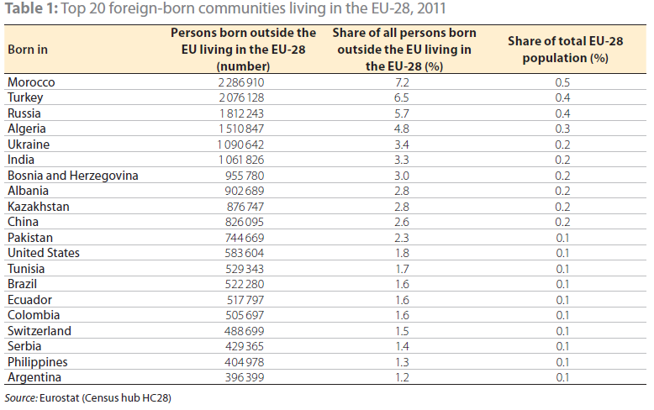
5. Origen dels residents
Residents nascuts fora de la UE

Slide 73

5. Origen dels residents

Slide 74

5. Origen dels residents
Residents nascuts a la UE (diferent país)

Slide 75

5. Origen dels residents

Slide 76

5. Origen dels residents

Slide 77

5. Origen dels residents

Slide 78

5. Origen dels residents
Taxes d’activitats per lloc de naixement

Slide 79

5. Origen dels residents

Slide 80

5. Origen dels residents

Slide 81

5. Origen dels residents
Taxa d’ocupació per lloc de naixement

Slide 82

5. Origen dels residents

Slide 83

5. Origen dels residents
Nivell d’educació per lloc de naixement

Slide 84
6. Canvis de llocs: mobilitat geogràfica
La població de la UE es cada cop es mou més: la majoria viatja per vacances o viatges de negocis, una proporció creixent és trasllada a un altra país membre de manera (semi-) permanent.
Trasllats
Canviar-se de residència ...

